Slide 1
مقرر سيكولوجية التعلم
د/ مها عبد اللطيف
د مصطفي حلمي
د/ سامح حرب
د/ صباح السيد

Slide 2
نظرية التعلم بالمحاولة والخطأ
سميت نظرية ثورندايك بأسماء كثيرة: المحاولة والخطأ، الوصلية، الانتقاء والربط، الاشراط الذرائعي أو الوسيلي، لقد اهتم(ثورندايك) بالدراسة التجريبية المخبرية وساعد على ذلك كونه اختصاصياً في علم نفس الحيوان. وكانت اهتماماته تدور حول الاداء والجوانب العملية من السلوك مما جعله يهتم بسيكولوجية التعلم وتطبيقاته في التعلم المدرسي في اطار اهتماماته بعلم النفس والاستفادة منه في تعلم الاداء وحل المشكلات. ولذلك اتسمت الأعمال والابحاث التي قام بها بقدر من مواصفات التجريب المتقن وبالموضوعية النسبية.

Slide 3
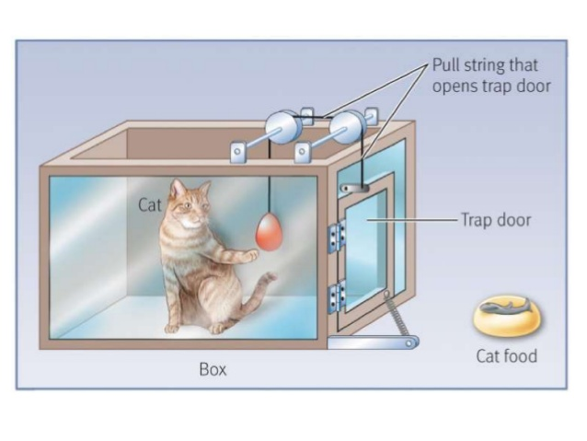
تجربة ثورندايك
* وضع قطاً جائعاً داخل قفص حديد مغلق، له باب يفتح ويغلق بواسطة سقاطة، عندما يحتك القط بها يفتح الباب ويمكن الخروج منه. * يوضع خارج القفص طعام يتكون من قطعة لحم أو قطعة سمك. * يستطيع القط أن يدرك الطعام خارج القفص عن طريق حاستي البصر والشم. * إذا نجح القط في أن يخرج من القفص يحصل على الطعام الموجود خارجه. * تتسم المحاولات الأولى لسلوك القط داخل القفص بقدر كبير من الخربشة والعض العشوائي.

Slide 4
بعد نجاح القط في فتح باب القفص والوصول إلى الطعام وتناوله إياه كان يترك حراً خارج القفص وبدون طعام لمدة ثلاث ساعات ثم يدخل ثانية إلى القفص إلى أن يخرج مرة أخرى وهكذا تتكرر التجربة إلى أن يصبح أداء الحيوان وقدرته على فتح باب القفص أكثر يسراً أو سهولة مما نتج عنه انخفاض الفترة الزمنية نتيجة لاستبعاد الأخطاء وسرعة الوصول إلى حل المشكلة وبالتالي فقد تعلم القط القيام بالاستجابة المطلوبة إذ بمجرد أن يوضع في القفص سرعان ما كان يخرج منه أي وصل إلى أقل زمن يحتاجه لاجراء هذه الاستجابة وهذا دليل على أن الحيوان وصل إلى أقصى درجات التعلم.
وصف التجربة
لقد أراد ثورندايك أن يقيس التعلم الناتج من جراء محاولات الحيوان للخروج من القفص فاتخذ لذلك سبيلين أو معيارين وهما: عدد المحاولات والزمن الذي تستغرقه كل محاولة، وهكذا لاحظ أن القط استغرق في محاولته الأولى لفتح الباب (160 ثانية) واستغرق في الثانية زمناً أقل (156 ثانية) وفي الثالثة أقل من الثانية وهكذا إذ أخذ الزمن يتناقص تدريجياً في المحاولات التالية حتى وصل إلى (7 ثوان) في المحاولة رقم (22). ومن ثم استقر في المحاولة الأخيرة عند ثانيتين

Slide 5
تفسير ثورندايك للتعلم
يرى ثورندايك أن التعلم عند الحيوان وعند الإنسان هو التعلم بالمحاولة والخطأ. فحين يواجه المتعلم موقفاً مشكلاً ويريد أن يصل إلى هدف معين فإنه نتيجة لمحاولاته المتكررة يبقي استجابات معينة ويتخلص من أخرى وبفعل التعزيز تصبح الاستجابات الصحيحة أكثر تكراراً وأكثر احتمالاً للظهور في المحاولات التالية من الاستجابات الفاشلة التي لا تؤدي إلى حل المشكلة والحصول على التعزيز. وقد وضع ثورندايك عدداً من القوانين التي تفسر التعلم بالمحاولة والخطأ، عدل بعض هذه القوانين اكثر من مرة وذلك سعياً للإجابة عن سؤال: لماذا يتناقص عدد الحركات الخاطئة بينما تبقى الحركات الناجحة أثناء معالجة الموقف وحل المشكلة؟
كما وضع ثورندايك عددا من القوانين التي تفسر التعلم بالمحاولة والخطأ وذلك للإجابة عن سؤال : لماذا تتناقص عدد الحركات الخاطئة بينما تبقى الحركات الناجحة أثناء معالجة الموقف وحل المشكلة ؟ واهم هذه القوانين : قانون الأثـــــــــــــر : حيث قال ثورندايك أن الأثر الطيب في موقف معين يزيد من قوة الارتباط وان عدم الإشباع والارتياح هي التي تضعف الارتباط فيرى ثورندايك ان العامل الرئيسي في تفسير عملية التعلم هو المكافأة أي ان الاستجابات المعززة تصبح اكثر تكرارا واحتمالا للحدوث

Slide 6
قانون التدريب والتكرار : ويتكون هذا القانون من جزأين أ/ قانون الاستعمال : ويقصد به ان الارتباطات بين المثير والاستجابة تقوى عن طريق الاستعمال : أي كلما زاد عدد الممارسة ادى ذلك الى قوة الارتباط ب/ قانون الإهمال : ويقصد به ان الارتباطات بين المثير والاستجابة تضعف نتيجة الإهمال وعدم الممارسة التوقف عن التدريب يضعف احتمال حدوث الاستجابة مثل : فالشخص الذي يحفظ سورة من القرآن ولا يقرأها سرعان ما ينساها قانون الاستعداد : يصف الأسس الفسيولوجية لقانون الأثر ، ويحدد الظروف التي يميل فيها المتعلم إلى الشعور بالرضا أو الضيق 1/ حينما تكون الوحدة العصبية مستعدة للعمل ، وتعمل فان عملها يريح الكائن الحي 2/ حينما تكون الوحدة العصبية مستعدة للعمل ، ولا تعمل فان عدم عملها يسبب الضيق للكائن الحي 3/ حينما تكون الوحدة العصبية مستعدة للعمل ، وتجبر عليه ، فان عملها يزعج الكائن الحي

Slide 7
التطبيقات التربوية لنظرية ثورندايك 1/ تحديد الظروف التي تؤدي الى الرضا او الضيق عند التلميذ 2/ استخدام الرضا او الضيق في التحكم في سلوك التلاميذ 3/ التركيز على التعلم القائم على الأداء وليس على الإلقاء 4/ الاهتمام بالتدرج في عملية التعلم من السهل إلى الصعب ، ومن الوحدات البسيطة إلى الأكثر تعقيدا 5/ إعطاء الفرصة لممارسة المحاولة والخطأ مع عدم إغفال اثر الجزاء المتمثل في قانون الأكثر في تحقيق سرعة التعلم وفاعليته تقويم نظرية ثورندايك : 1/ لقد أنكر ثورندايك دور الفهم والتفكير في عملية التعلم 2/ أكد أن التعلم يتم فقط بالمحاولة والخطأ 3/ أنها نظرية جزئية وليست كاملة

